Slide 1
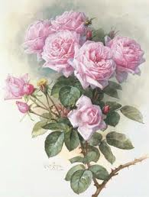

Slide 2
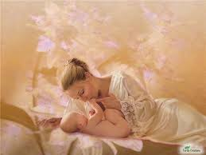
Прекрасен опыт материнства. Быть Мамой женщине дано. Любви и мудрости единство В её душе заключено.

Slide 3
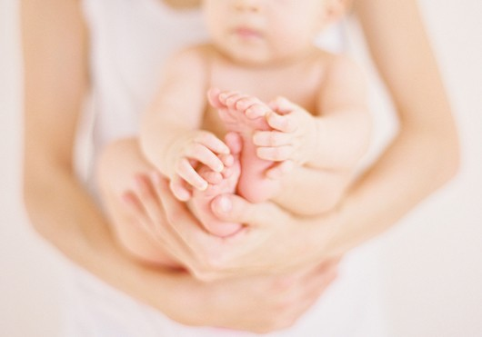
Она заботой согревает Своё любимое дитя. И даже в мыслях охраняет, Порой забыв, и про себя.

Slide 4
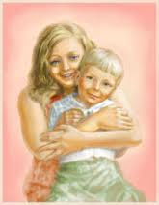
В её глазах увидишь счастье, И сердце вдруг на миг замрёт,

Slide 5
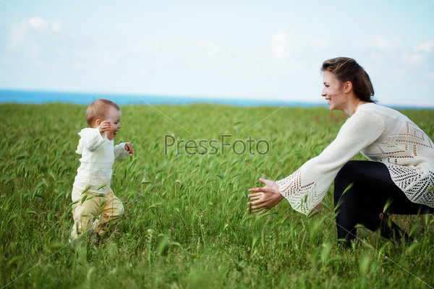
Когда кровинушка родная Своими ножками пойдёт.

Slide 6
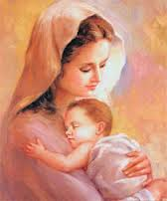
Всю нежность, ласку отдавая, И не щадя душевных сил, Она ребёнка опекает И украшает его мир.

Slide 7
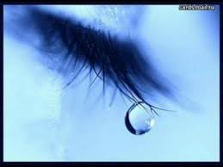
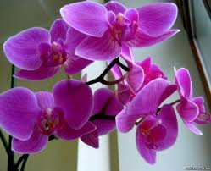
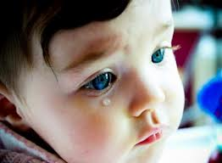
По сердцу слёзки протекают Когда ребёнку тяжело, Капризы, шалости прощает Неописуемо легко.

Slide 8
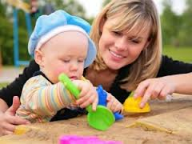
Его успехи, как награда Его удачи за труды,

Slide 9
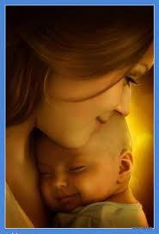
Когда бессонными ночами За ним ухаживала ты.

Slide 10
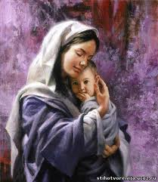
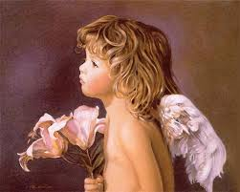
Тебе любимая, родная От нас, от всех земной поклон. В таком красивом слове"МАМА" Сакральный смысл заключён.

